Slide 1
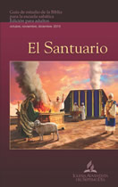

Slide 2
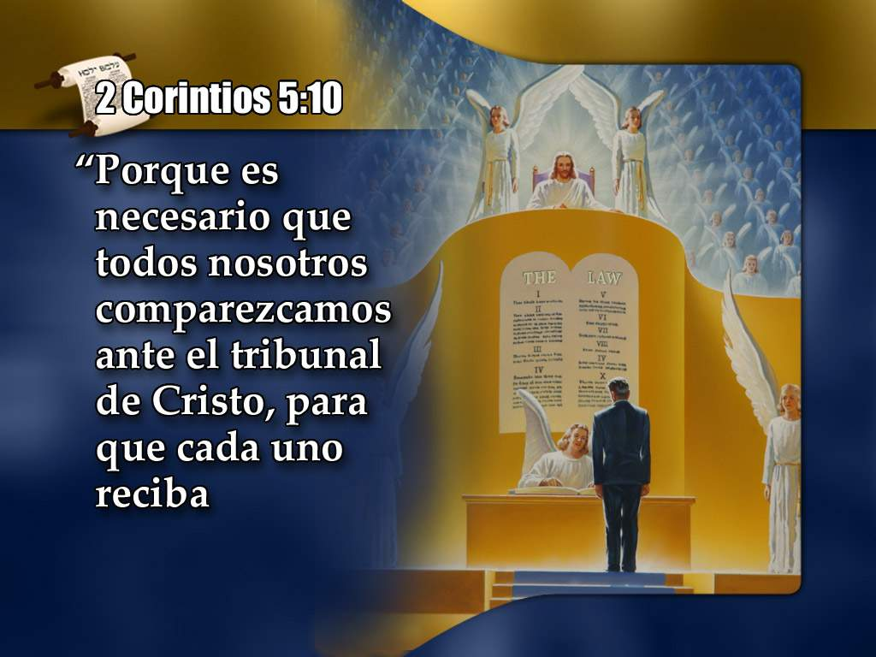
    EL JUICIO PREVIO AL ADVENIMIENTO
www.escuelasabatica2000.org

Slide 3
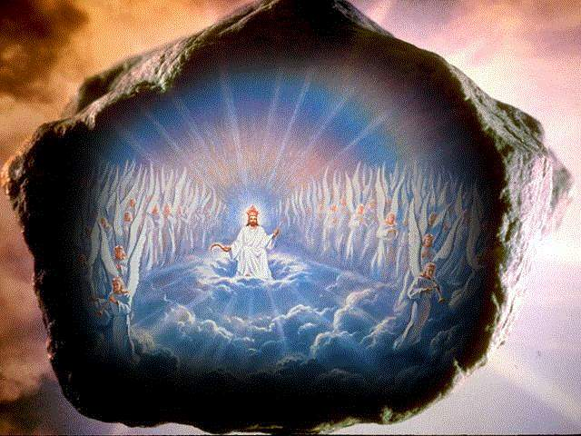
Daniel 7:27
Y que el reino, y el dominio y la majestad de los reinos debajo de todo el cielo, sea dado al pueblo de los santos del Altísimo, cuyo reino es reino eterno, y todos los dominios le servirán y obedecerán.
www.escuelasabatica2000.org

Slide 4
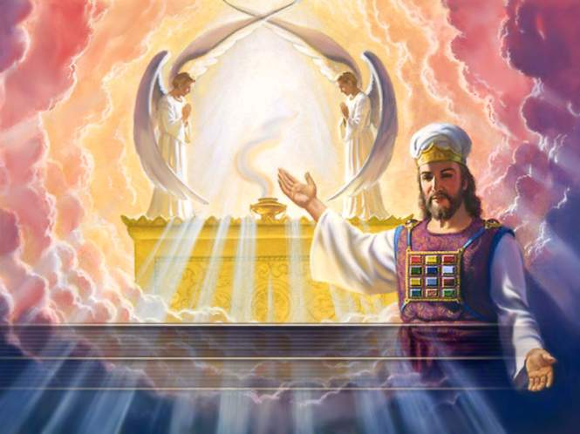
Romanos 8:33, 34
¿Quién acusará a los escogidos de Dios? Dios es el que justifica. ¿Quién es el que condenará? Cristo es el que murió; más aun, el que también resucitó, el que además está a la diestra de Dios, el que también intercede por nosotros.
Quiere que nos salvemos
Es nuestro abogado
Intercede por nosotros
Esta en el santuario celestial
Socorre a los tentados
Compadece de nosotros
Expiar nuestros pecados
1 Juan 2:1, 2
Misericordioso y fiel
Cristo el sumo sacerdote
Hijitos míos, estas cosas os escribo para que no pequéis; y si alguno hubiere pecado, abogado tenemos para con el Padre, a Jesucristo el justo. Y él es la propiciación por nuestros pecados; y no solamente por los nuestros, sino también por los de todo el mundo.

Slide 5
Daniel 7:9, 10
Estuve mirando hasta que fueron puestos tronos, y se sentó un Anciano de días, cuyo vestido era blanco como la nieve, y el pelo de su cabeza como lana limpia; su trono llama de fuego, y las ruedas del mismo, fuego ardiente. Un río de fuego procedía y salía de delante de él; millares de millares le servían, y millones de millones asistían delante de él; el Juez se sentó, y los libros fueron abiertos.
Quiere que nos salvemos
Es nuestro abogado
Intercede por nosotros
Esta en el santuario celestial
Socorre a los tentados
Compadece de nosotros
Expiar nuestros pecados
1 Juan 2:1, 2
Misericordioso y fiel
Cristo el sumo sacerdote
Hijitos míos, estas cosas os escribo para que no pequéis; y si alguno hubiere pecado, abogado tenemos para con el Padre, a Jesucristo el justo. Y él es la propiciación por nuestros pecados; y no solamente por los nuestros, sino también por los de todo el mundo.

Slide 6
Daniel 7:9, 10
Estuve mirando hasta que fueron puestos tronos, y se sentó un Anciano de días, cuyo vestido era blanco como la nieve, y el pelo de su cabeza como lana limpia; su trono llama de fuego, y las ruedas del mismo, fuego ardiente. Un río de fuego procedía y salía de delante de él; millares de millares le servían, y millones de millones asistían delante de él; el Juez se sentó, y los libros fueron abiertos.
Quiere que nos salvemos
Es nuestro abogado
Intercede por nosotros
Esta en el santuario celestial
Socorre a los tentados
Compadece de nosotros
Expiar nuestros pecados
1 Juan 2:1, 2
Misericordioso y fiel
Cristo el sumo sacerdote
Hijitos míos, estas cosas os escribo para que no pequéis; y si alguno hubiere pecado, abogado tenemos para con el Padre, a Jesucristo el justo. Y él es la propiciación por nuestros pecados; y no solamente por los nuestros, sino también por los de todo el mundo.

Slide 7
Daniel 7:9, 10
Estuve mirando hasta que fueron puestos tronos, y se sentó un Anciano de días, cuyo vestido era blanco como la nieve, y el pelo de su cabeza como lana limpia; su trono llama de fuego, y las ruedas del mismo, fuego ardiente. Un río de fuego procedía y salía de delante de él; millares de millares le servían, y millones de millones asistían delante de él; el Juez se sentó, y los libros fueron abiertos.
Quiere que nos salvemos
Es nuestro abogado
Intercede por nosotros
Esta en el santuario celestial
Socorre a los tentados
Compadece de nosotros
Expiar nuestros pecados
1 Juan 2:1, 2
Misericordioso y fiel
Cristo el sumo sacerdote
Hijitos míos, estas cosas os escribo para que no pequéis; y si alguno hubiere pecado, abogado tenemos para con el Padre, a Jesucristo el justo. Y él es la propiciación por nuestros pecados; y no solamente por los nuestros, sino también por los de todo el mundo.

Slide 8
Daniel 7:9, 10
Estuve mirando hasta que fueron puestos tronos, y se sentó un Anciano de días, cuyo vestido era blanco como la nieve, y el pelo de su cabeza como lana limpia; su trono llama de fuego, y las ruedas del mismo, fuego ardiente. Un río de fuego procedía y salía de delante de él; millares de millares le servían, y millones de millones asistían delante de él; el Juez se sentó, y los libros fueron abiertos.
Quiere que nos salvemos
Es nuestro abogado
Intercede por nosotros
Esta en el santuario celestial
Socorre a los tentados
Compadece de nosotros
Expiar nuestros pecados
1 Juan 2:1, 2
Misericordioso y fiel
Cristo el sumo sacerdote
Hijitos míos, estas cosas os escribo para que no pequéis; y si alguno hubiere pecado, abogado tenemos para con el Padre, a Jesucristo el justo. Y él es la propiciación por nuestros pecados; y no solamente por los nuestros, sino también por los de todo el mundo.

Slide 9
Daniel 7:9, 10
Estuve mirando hasta que fueron puestos tronos, y se sentó un Anciano de días, cuyo vestido era blanco como la nieve, y el pelo de su cabeza como lana limpia; su trono llama de fuego, y las ruedas del mismo, fuego ardiente. Un río de fuego procedía y salía de delante de él; millares de millares le servían, y millones de millones asistían delante de él; el Juez se sentó, y los libros fueron abiertos.
E
9, 11
v. 13, 14
Juicio
D
Cuerno pequeño
D’
v. 8
v.11pp
C
Cuarta bestia
C’
v. 7
v.11 up
v. 4, 6
v.12
B’
B
Las tres bestias
v. 2, 3
Trasfondo de la visión
A
A’
Estructura Quiástica del Pentateuco

Slide 10
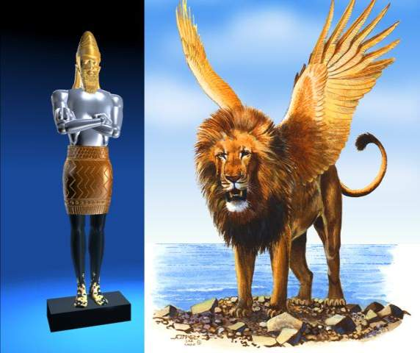
Dan.7:4
“La primera era como un león, y tenía alas de águila. Yo estaba mirando hasta que sus alas le fueron arrancadas; fue levantada del suelo y se puso enhiesta sobre los pies, a manera de hombre, y se le dio corazón de hombre”.

Slide 11
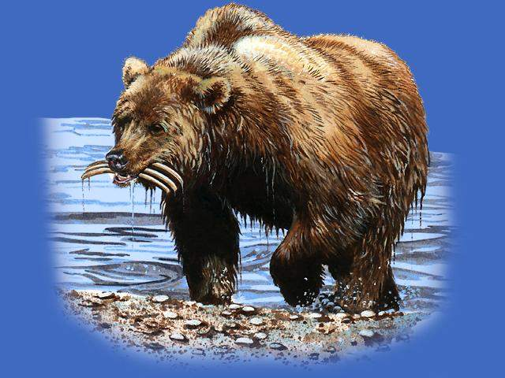
Dan. 7:5
"Vi luego una segunda bestia, semejante a un oso, la cual se alzaba de un costado más que del otro. En su boca, entre los dientes, tenía tres costillas; y se le dijo: "Levántate y devora mucha carne".

Slide 12
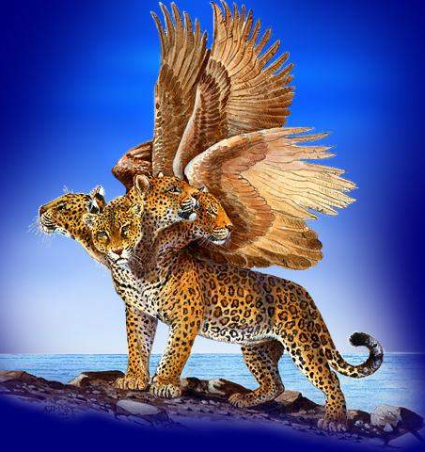
Dan.7:6
"Después de esto miré, y otra, semejante a un leopardo, con cuatro alas de ave en sus espaldas. Esta bestia tenía cuatro cabezas; y le fue dado dominio”.

Slide 13
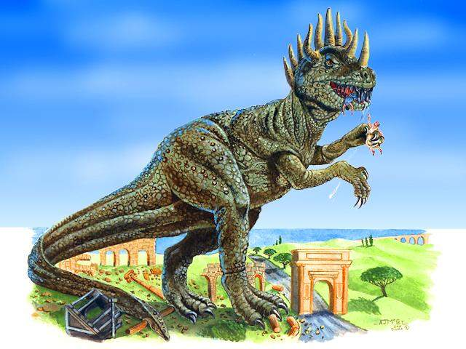
Dan. 7:7
"Después de esto miraba yo en las visiones de la noche, y vi la cuarta bestia, espantosa, terrible y en gran manera fuerte, la cual tenía unos grandes dientes de hierro; devoraba y desmenuzaba, pisoteaba las sobras con sus pies, y era muy diferente de todas las bestias que había visto antes de ella; y tenía diez cuernos”.

Slide 14
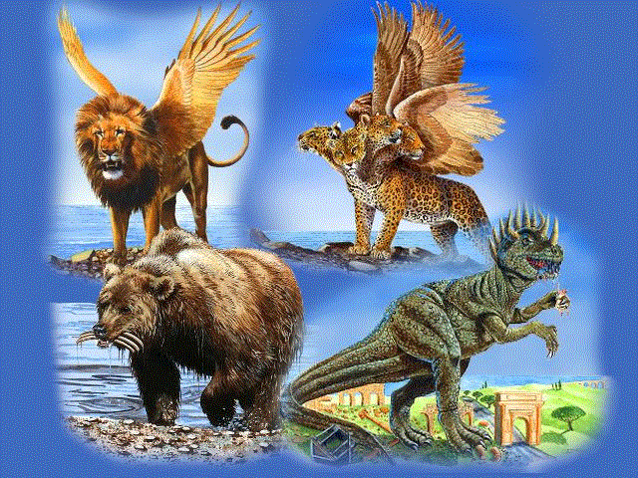
Daniel 7:17
“Estas cuatro grandes bestias son cuatro reyes que se levantarán en la tierra.”

Slide 15
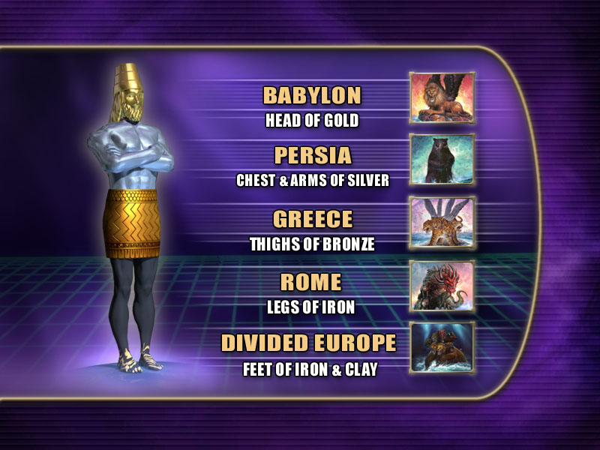


Daniel 2
603 a. C.
Daniel 7
553 a. C.
BABILONIA 606 A.C.-539 A.C.
Daniel 7:17
MEDO-PERSIA 539 A.C.-331 A.C.
“Estas cuatro grandes bestias son cuatro reyes que se levantarán en la tierra.”
GRECIA 331 A.C.- 168 A.C.
ROMA PAGANA 168 A.C.- 476 D.C.

Slide 16
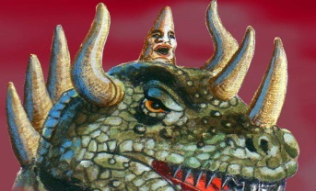
Daniel 2
603 a. C.
Daniel 7
553 a. C.
Dan. 7:8
BABILONIA 606 A.C.-539 A.C.
“Mientras yo contemplaba los cuernos, he aquí que otro cuerno pequeño salía de entre ellos, y delante de él fueron arrancados tres cuernos de los primeros; y he aquí que este cuerno tenia ojos como de hombre, y una boca que hablaba grades cosas”.
MEDO-PERSIA 539 A.C.-331 A.C.
GRECIA 331 A.C.- 168 A.C.
ROMA PAGANA 168 A.C.- 476 D.C.
REINO DIVIDIDO
Cuerno Pequeño
Roma Papal

Slide 17
Daniel 7:9, 10
Estuve mirando hasta que fueron puestos tronos, y se sentó un Anciano de días, cuyo vestido era blanco como la nieve, y el pelo de su cabeza como lana limpia; su trono llama de fuego, y las ruedas del mismo, fuego ardiente. Un río de fuego procedía y salía de delante de él; millares de millares le servían, y millones de millones asistían delante de él; el Juez se sentó, y los libros fueron abiertos.
E
9, 11
v. 13, 14
Juicio
D
Cuerno pequeño
D’
v. 8
v.11pp
C
Cuarta bestia
C’
v. 7
v.11 up
v. 4, 6
v.12
B’
B
Las tres bestias
v. 2, 3
Trasfondo de la visión
A
A’
Estructura Quiástica del Pentateuco

Slide 18
Daniel 2
603 a. C.
Daniel 7
553 a. C.
BABILONIA 606 A.C.-539 A.C.
Daniel 7:10
MEDO-PERSIA 539 A.C.-331 A.C.
Un río de fuego procedía y salía de delante de él; millares de millares le servían, y millones de millones asistían delante de él; el Juez se sentó, y los libros fueron abiertos.
GRECIA 331 A.C.- 168 A.C.
ROMA PAGANA 168 A.C.- 476 D.C.
REINO DIVIDIDO
Cuerno Pequeño
Roma Papal
Juicio
Juicio

Slide 19
Daniel 7:9
Estuve mirando hasta que fueron puestos tronos, y se sentó un Anciano de días, cuyo vestido era blanco como la nieve, y el pelo de su cabeza como lana limpia; su trono llama de fuego, y las ruedas del mismo, fuego ardiente.
Anciano de Días
Juicio
Daniel 7:13
Miraba yo en la visión de la noche, y he aquí con las nubes del cielo venía uno como un hijo de hombre, que vino hasta el Anciano de días, y le hicieron acercarse delante de él.

Slide 20
Daniel 7:9
Estuve mirando hasta que fueron puestos tronos, y se sentó un Anciano de días, cuyo vestido era blanco como la nieve, y el pelo de su cabeza como lana limpia; su trono llama de fuego, y las ruedas del mismo, fuego ardiente.
Mateo 26:64
Jesús le dijo: Tú lo has dicho; y además os digo, que desde ahora veréis al Hijo del Hombre sentado a la diestra del poder de Dios, y viniendo en las nubes del cielo.
Anciano de Días
Juicio
Daniel 7:13
Miraba yo en la visión de la noche, y he aquí con las nubes del cielo venía uno como un hijo de hombre, que vino hasta el Anciano de días, y le hicieron acercarse delante de él.

Slide 21
Daniel 7:9
Estuve mirando hasta que fueron puestos tronos, y se sentó un Anciano de días, cuyo vestido era blanco como la nieve, y el pelo de su cabeza como lana limpia; su trono llama de fuego, y las ruedas del mismo, fuego ardiente.
Mateo 26:64
Jesús le dijo: Tú lo has dicho; y además os digo, que desde ahora veréis al Hijo del Hombre sentado a la diestra del poder de Dios, y viniendo en las nubes del cielo.
Anciano de Días
Juicio
Daniel 7:13
Miraba yo en la visión de la noche, y he aquí con las nubes del cielo venía uno como un hijo de hombre, que vino hasta el Anciano de días, y le hicieron acercarse delante de él.

Slide 22
Daniel 7:9
Estuve mirando hasta que fueron puestos tronos, y se sentó un Anciano de días, cuyo vestido era blanco como la nieve, y el pelo de su cabeza como lana limpia; su trono llama de fuego, y las ruedas del mismo, fuego ardiente.
Mateo 26:64
Jesús le dijo: Tú lo has dicho; y además os digo, que desde ahora veréis al Hijo del Hombre sentado a la diestra del poder de Dios, y viniendo en las nubes del cielo.
Jesús el Hijo de hombre
Anciano de Días
Juicio
Daniel 7:13
Miraba yo en la visión de la noche, y he aquí con las nubes del cielo venía uno como un hijo de hombre, que vino hasta el Anciano de días, y le hicieron acercarse delante de él.

Slide 23
Daniel 7:9
Estuve mirando hasta que fueron puestos tronos, y se sentó un Anciano de días, cuyo vestido era blanco como la nieve, y el pelo de su cabeza como lana limpia; su trono llama de fuego, y las ruedas del mismo, fuego ardiente.
Daniel 7:10
Un río de fuego procedía y salía de delante de él; millares de millares le servían, y millones de millones asistían delante de él; el Juez se sentó, y los libros fueron abiertos.
Jesús el Hijo de hombre
Anciano de Días
Juicio
Daniel 7:13
Miraba yo en la visión de la noche, y he aquí con las nubes del cielo venía uno como un hijo de hombre, que vino hasta el Anciano de días, y le hicieron acercarse delante de él.

Slide 24
Daniel 7:9
Estuve mirando hasta que fueron puestos tronos, y se sentó un Anciano de días, cuyo vestido era blanco como la nieve, y el pelo de su cabeza como lana limpia; su trono llama de fuego, y las ruedas del mismo, fuego ardiente.
Daniel 7:10
Un río de fuego procedía y salía de delante de él; millares de millares le servían, y millones de millones asistían delante de él; el Juez se sentó, y los libros fueron abiertos.
Ángeles
Jesús el Hijo de hombre
Anciano de Días
Juicio
Daniel 7:13
Miraba yo en la visión de la noche, y he aquí con las nubes del cielo venía uno como un hijo de hombre, que vino hasta el Anciano de días, y le hicieron acercarse delante de él.

Slide 25
Daniel 7:9
Estuve mirando hasta que fueron puestos tronos, y se sentó un Anciano de días, cuyo vestido era blanco como la nieve, y el pelo de su cabeza como lana limpia; su trono llama de fuego, y las ruedas del mismo, fuego ardiente.
Daniel 7:10
Un río de fuego procedía y salía de delante de él; millares de millares le servían, y millones de millones asistían delante de él; el Juez se sentó, y los libros fueron abiertos.
Ángeles
Jesús el Hijo de hombre
Anciano de Días
Juicio
Daniel 7:22
Hasta que vino el Anciano de días, y se dio el juicio a los santos del Altísimo; y llegó el tiempo, y los santos recibieron el reino.

Slide 26
Daniel 7:9
Estuve mirando hasta que fueron puestos tronos, y se sentó un Anciano de días, cuyo vestido era blanco como la nieve, y el pelo de su cabeza como lana limpia; su trono llama de fuego, y las ruedas del mismo, fuego ardiente.
Daniel 7:10
Un río de fuego procedía y salía de delante de él; millares de millares le servían, y millones de millones asistían delante de él; el Juez se sentó, y los libros fueron abiertos.
Ángeles
Jesús el Hijo de hombre
Anciano de Días
Juicio
Daniel 7:22
Hasta que vino el Anciano de días, y se dio el juicio a los santos del Altísimo; y llegó el tiempo, y los santos recibieron el reino.

Slide 27
Daniel 7:9
Estuve mirando hasta que fueron puestos tronos, y se sentó un Anciano de días, cuyo vestido era blanco como la nieve, y el pelo de su cabeza como lana limpia; su trono llama de fuego, y las ruedas del mismo, fuego ardiente.
1Pedro 2:9
Mas vosotros sois linaje escogido, real sacerdocio, nación santa, pueblo adquirido por Dios, para que anunciéis las virtudes de aquel que os llamó de las tinieblas a su luz admirable
Los que aceptaron a Jesús
Ángeles
Jesús el Hijo de hombre
Anciano de Días
Juicio
Daniel 7:22
Hasta que vino el Anciano de días, y se dio el juicio a los santos del Altísimo; y llegó el tiempo, y los santos recibieron el reino.

Slide 28
Daniel 7:10
Un río de fuego procedía y salía de delante de él; millares de millares le servían, y millones de millones asistían delante de él; el Juez se sentó, y los libros fueron abiertos.
Malaquías 3:16
Entonces los que temían a Jehová hablaron cada uno a su compañero; y Jehová escuchó y oyó, y fue escrito libro de memoria delante de él para los que temen a Jehová, y para los que piensan en su nombre.
Juicio Investigador
Los que aceptaron a Jesús
Ángeles
Jesús el Hijo de hombre
Anciano de Días
Juicio
Apoc. 20:12
Y vi a los muertos, grandes y pequeños, de pie ante Dios; y los libros fueron abiertos, y otro libro fue abierto, el cual es el libro de la vida; y fueron juzgados los muertos por las cosas que estaban escritas en los libros, según sus obras.

Slide 29
Daniel 7:14
Y le fue dado dominio, gloria y reino, para que todos los pueblos, naciones y lenguas le sirvieran; su dominio es dominio eterno, que nunca pasará, y su reino uno que no será destruido.
Daniel 7:22
Se demuestra la justicia de Dios
Hasta que vino el Anciano de días, y se dio el juicio a los santos del Altísimo; y llegó el tiempo, y los santos recibieron el reino.
La rebelión es destruida
Los santos reciben el reino
Jesucristo es coronado
Juicio Investigador
Los que aceptaron a Jesús
Daniel 7:26
Ángeles
Pero se sentará el Juez, y le quitarán su dominio para que sea destruido y arruinado hasta el fin.
Jesús el Hijo de hombre
Anciano de Días
Juicio
Salmo 51:4
Contra ti, contra ti solo he pecado, Y he hecho lo malo delante de tus ojos; Para que seas reconocido justo en tu palabra, Y tenido por puro en tu juicio.

Slide 30
Salmos 96:10-13
Decid entre las naciones: Jehová reina. También afirmó el mundo, no será conmovido; Juzgará a los pueblos en justicia. Alégrense los cielos, y gócese la tierra; Brame el mar y su plenitud. Regocíjese el campo, y todo lo que en él está. Entonces todos los árboles del bosque rebosarán de contento, Delante de Jehová que vino; Porque vino a juzgar la tierra. Juzgará al mundo con justicia, Y a los pueblos con su verdad.
Se demuestra la justicia de Dios
La rebelión es destruida
Los santos reciben el reino
Jesucristo es coronado
Juicio Investigador
Los que aceptaron a Jesús
Ángeles
Jesús el Hijo de hombre
Anciano de Días
Juicio
Salmo 51:4
Contra ti, contra ti solo he pecado, Y he hecho lo malo delante de tus ojos; Para que seas reconocido justo en tu palabra, Y tenido por puro en tu juicio.

Slide 31
Salmos 96:10-13
Decid entre las naciones: Jehová reina. También afirmó el mundo, no será conmovido; Juzgará a los pueblos en justicia. Alégrense los cielos, y gócese la tierra; Brame el mar y su plenitud. Regocíjese el campo, y todo lo que en él está. Entonces todos los árboles del bosque rebosarán de contento, Delante de Jehová que vino; Porque vino a juzgar la tierra. Juzgará al mundo con justicia, Y a los pueblos con su verdad.
Se demuestra la justicia de Dios
La rebelión es destruida
Los santos reciben el reino
Jesucristo es coronado
Juicio Investigador
Los que aceptaron a Jesús
Ángeles
Jesús el Hijo de hombre
Anciano de Días
Juicio
Salmo 51:4
Contra ti, contra ti solo he pecado, Y he hecho lo malo delante de tus ojos; Para que seas reconocido justo en tu palabra, Y tenido por puro en tu juicio.

Slide 32
Salmos 96:10-13
Decid entre las naciones: Jehová reina. También afirmó el mundo, no será conmovido; Juzgará a los pueblos en justicia. Alégrense los cielos, y gócese la tierra; Brame el mar y su plenitud. Regocíjese el campo, y todo lo que en él está. Entonces todos los árboles del bosque rebosarán de contento, Delante de Jehová que vino; Porque vino a juzgar la tierra. Juzgará al mundo con justicia, Y a los pueblos con su verdad.
Se demuestra la justicia de Dios
La rebelión es destruida
Los santos reciben el reino
Jesucristo es coronado
Juicio Investigador
Los que aceptaron a Jesús
Ángeles
Jesús el Hijo de hombre
Anciano de Días
Juicio
Salmo 51:4
Contra ti, contra ti solo he pecado, Y he hecho lo malo delante de tus ojos; Para que seas reconocido justo en tu palabra, Y tenido por puro en tu juicio.

Slide 33
Salmos 96:10-13
Decid entre las naciones: Jehová reina. También afirmó el mundo, no será conmovido; Juzgará a los pueblos en justicia. Alégrense los cielos, y gócese la tierra; Brame el mar y su plenitud. Regocíjese el campo, y todo lo que en él está. Entonces todos los árboles del bosque rebosarán de contento, Delante de Jehová que vino; Porque vino a juzgar la tierra. Juzgará al mundo con justicia, Y a los pueblos con su verdad.
Se demuestra la justicia de Dios
La rebelión es destruida
Los santos reciben el reino
Jesucristo es coronado
Juicio Investigador
Los que aceptaron a Jesús
Ángeles
Jesús el Hijo de hombre
Anciano de Días
Juicio
Salmo 51:4
Contra ti, contra ti solo he pecado, Y he hecho lo malo delante de tus ojos; Para que seas reconocido justo en tu palabra, Y tenido por puro en tu juicio.

Slide 34
Salmos 96:10-13
Decid entre las naciones: Jehová reina. También afirmó el mundo, no será conmovido; Juzgará a los pueblos en justicia. Alégrense los cielos, y gócese la tierra; Brame el mar y su plenitud. Regocíjese el campo, y todo lo que en él está. Entonces todos los árboles del bosque rebosarán de contento, Delante de Jehová que vino; Porque vino a juzgar la tierra. Juzgará al mundo con justicia, Y a los pueblos con su verdad.
Se demuestra la justicia de Dios
La rebelión es destruida
Los santos reciben el reino
Jesucristo es coronado
Juicio Investigador
Los que aceptaron a Jesús
Ángeles
Jesús el Hijo de hombre
Anciano de Días
Juicio
Salmo 51:4
Contra ti, contra ti solo he pecado, Y he hecho lo malo delante de tus ojos; Para que seas reconocido justo en tu palabra, Y tenido por puro en tu juicio.

Slide 35
Salmos 96:10-13
Decid entre las naciones: Jehová reina. También afirmó el mundo, no será conmovido; Juzgará a los pueblos en justicia. Alégrense los cielos, y gócese la tierra; Brame el mar y su plenitud. Regocíjese el campo, y todo lo que en él está. Entonces todos los árboles del bosque rebosarán de contento, Delante de Jehová que vino; Porque vino a juzgar la tierra. Juzgará al mundo con justicia, Y a los pueblos con su verdad.
Se demuestra la justicia de Dios
La rebelión es destruida
Los santos reciben el reino
Jesucristo es coronado
Juicio Investigador
Los que aceptaron a Jesús
Ángeles
Jesús el Hijo de hombre
Anciano de Días
Juicio
Salmo 51:4
Contra ti, contra ti solo he pecado, Y he hecho lo malo delante de tus ojos; Para que seas reconocido justo en tu palabra, Y tenido por puro en tu juicio.

Slide 36
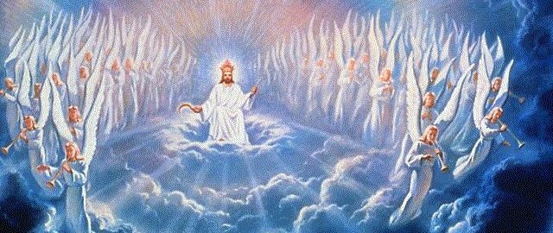
Daniel 2
603 a. C.
Daniel 7
553 a. C.
BABILONIA 606 A.C.-539 A.C.
MEDO-PERSIA 539 A.C.-331 A.C.
Salmo 26:1
GRECIA 331 A.C.- 168 A.C.
Júzgame, oh Jehová, porque yo en mi integridad he andado; He confiado asimismo en Jehová sin titubear.
ROMA PAGANA 168 A.C.- 476 D.C.
REINO DIVIDIDO
Cuerno Pequeño
Roma Papal
Juicio

